Slide 1
Mikä on tärkeää, mikä ei?
First 36.7 workshop
12.2.2020
Joonas Sandholm

Slide 2
Veneen varustaminen
Hyöty
Hinta
 | Racing 1.0: ”90%” | Racing 2.0: ”9%” | Racing 3.0: ”1%”
Miehistö
Strategia/taktiikka
Ajaminen
Manööverit
Kalusto | Polaarit näkyviin Rikitrimmi, hekin säätövara Puhelin + sailracer app Huolletut, ehjät osat Engelsmannien ehkäisy | Hekin heloitus Isopurjeen hienosäätö Venymättömät nostimet x2 Pianolukkojen pienennys | Foili (vs. Rullan putki) Frakulaattori Pientä tuunausta riskien minimoimiseksi
Purjeet
Vene | Pohja tasainen ja puhdas Pakki päällä purjehtiessa Pöytä ja keulapatjat pois | Sileäksi hiottu pohja Evien takareunat Veneen tyhjennys | Pohjan tasoittaminen Evien profilointi (kielletty OD-säännöissä)

Slide 3
90% ilman isompia investointeja
Hyöty
Hinta
 | Racing 1.0: ”90%” | Racing 2.0: ”9%” | Racing 3.0: ”1%”
Miehistö | Samat henkilöt tärkeimmillä paikoilla 1-2 osaavaa henkilöä (tai valmentaja aluksi mukaan) | Osaavat (=oppivat) henkilöt kaikilla paikoilla Kaikki manööverit osataan | Mikään manööveri ei epäonnistu
Strategia/taktiikka | Ajoissa radalle Sääennuste, iso kuva Selkeä vastuu Startti ja eka venda | Ennakoiva suunnitelma joka legille n. 1min etukäteen | Taktiikko JA strategi Low mode/high mode shiftien mukaan
Ajaminen | Ison trimmaus, ylämäki Alamäkikommunikaatio Vauhdin ylläpito kevyellä Exit-kulmat manöövereista | Vaihteiden vaihto Painonsiirrot | Veneen ajaminen painonsiirroilla
Manööverit | Startit veneenmitan sisään Vendat, jiipit, laskut, nostot | Painonsiirrot manöövereissä Variaatiot manöövereihin | Painonsiirrot ajaessa
Kalusto | Polaarit näkyviin Rikitrimmi, hekin säätövara Puhelin + sailracer app Huolletut, ehjät osat Engelsmannien ehkäisy | Hekin heloitus Isopurjeen hienosäätö Venymättömät nostimet x2 Pianolukkojen pienennys | Foili (vs. Rullan putki) Frakulaattori Pientä tuunausta riskien minimoimiseksi
Purjeet | Iso, AP genua, fokka, spinnu | Kisakuntoinen iso ja genua Light ja heavy spinnu | Kolme keulapurjetta
Vene | Pohja tasainen ja puhdas Pakki päällä purjehtiessa Pöytä ja keulapatjat pois | Sileäksi hiottu pohja Evien takareunat Veneen tyhjennys | Pohjan tasoittaminen Evien profilointi (kielletty OD-säännöissä)

Slide 4
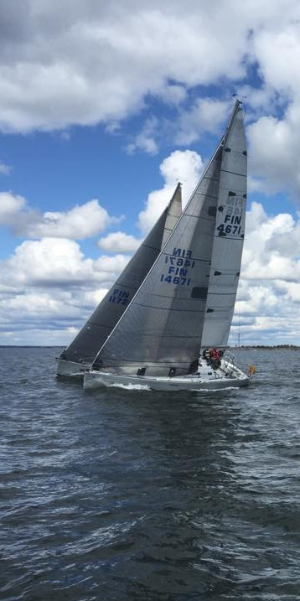
Fokus 2-3 asiassa per kausi
Vendat: slow-fast-slow, exit-kulmat, release+skuuttaus, painonsiirto
Ylämäkiajo: vastuut, kommunikaatio, kallistuskulma, hienosäätö, levanki, hekki, yms.
Alamäkiajo: kommunikaatio, polaarit, ilman puomia ajo, jiipit ja exit-kulmat, rajojen hakeminen
Purjeiden ja rikin trimmaus eri keleissä (fokka vs. genua)
Kommunikaatio ja vauhdinpito
Startit: taktiikka ja ajoitus
Vaihdelaatikko: +-5astetta, +- 0.5 solmua
Taktiikka, strategia
Yhteisistä vesitunneista eniten irti:
Otetaan selvää asiasta (Speed&Smarts, artikkelit netissä, kokeneet purjehtijat)
Puntaroidaan vaihtoehdot
Sovitaan mitä lähdetään tekemään
Käydään testaamassa eri keleissä
Analyysi: feel, keskustelu, (videot, trackit)
Ajetaan toisia 36.7 veneitä vastaan
Toteutuksen edellytykset ja esteet
Sovitaan mikä on hyvä, luodaan kieli
Vakiinnutetaan toimintatapa

Slide 5
Miten minimoidaan menot?
Purjeet
Ei anneta lepatella, ollenkaan
Isopurje pois mastolta, laskostetaan puomille
Purjeiden päällä ei kävellä eikä niiden päälle pinota mitään
Käytetään tuuleen sopivia purjeita
Purjeet viikataan rannassa
Vahinkoja tulee, pienetkin reiät/repeämät kannattaa korjata heti ennen kuin niistä tulee suuria
Vältetään tilanteiden eskaloituminen
Kaikki kalusto tsekataan, huolletaan säännöllisesti ja korjataan heti jos havaitaan poikkeamia. Pienet ongelmat usein eskaloituvat ja silloin tulee kalliimpia vahinkoja
Ongelmien sattuessa on hyvä rauhoittaa tilanne ennen jatkamista
Sovitetaan manööverit ja niiden nopeus saatavilla olevan miehistön toteutuskykyyn

